Slide 1
SQL Básico
CE3101 - Bases de Datos

Slide 2
Disclaimer / Descargo de Responsabilidad
Esta presentación corresponde a una guía usada por el profesor durante las clases. La misma ha sido modificada para ser utilizado en el modelo de cursos asistidos por tecnología. No es una versión final, por lo que la misma podría requerir todavía hacer algunos ajustes. Para aspectos de evaluación esta presentación es solo una guía, por lo que el estudiante debe profundizar con el material de lectura asignado y lo discutido en clases para aspectos de evaluación.
This presentation corresponds to a guide material used by the professor during classes. It has been modified to be used in the model of technology-assisted courses. It is not a final version, so it may still require some adjustments. For evaluation aspects, this presentation is only a guide, so the student should delve with the assigned reading material and what has been discussed in class.

Slide 3
Introducción
SQL se considera una de las razones del éxito de las bases de datos relacionales.
El uso de un lenguaje “estándar” entre motores de distintos fabricantes facilita la migración (se reduce el riesgo de “vendor lock-in”).
Hay distintas implementaciones de SQL:
PL/SQL
T-SQL
Todas son muy similares y sencillas de convertir.

Slide 4
Introducción
SQL se considera una de las razones del éxito de las bases de datos relacionales.
El uso de un lenguaje “estándar” entre motores de distintos fabricantes facilita la migración (se reduce el riesgo de “vendor lock-in”).
Hay distintas implementaciones de SQL:
PL/SQL
T-SQL
Todas son muy similares y sencillas de convertir.
A qué se refiere esto?

Slide 5
Introducción
SQL se considera una de las razones del éxito de las bases de datos relacionales.
El uso de un lenguaje “estándar” entre motores de distintos fabricantes facilita la migración (se reduce el riesgo de “vendor lock-in”).
Hay distintas implementaciones de SQL:
PL/SQL
T-SQL
Todas son muy similares y sencillas de convertir.
A qué se refiere esto?
Cada vendor adopta un estándar pero implementa lo que quiere.

Slide 6
Introducción
SQL se considera una de las razones del éxito de las bases de datos relacionales.
El uso de un lenguaje “estándar” entre motores de distintos fabricantes facilita la migración (se reduce el riesgo de “vendor lock-in”).
Hay distintas implementaciones de SQL:
PL/SQL
T-SQL
Todas son muy similares y sencillas de convertir.
A qué se refiere esto?
Ocurre muy a menudo en el contexto de software
Cada vendor adopta un estándar pero implementa lo que quiere.

Slide 7
El lenguaje SQL
SQL es un lenguaje declarativo de alto nivel. El usuario especifica lo que desea obtener y el DBMS se encarga de optimizarlo y ejecutarlo.
SQL significa Structured Query Language. Originalmente se llamaba SEQUEL (Structured English QUery Language).
Diseñado e implementado en IBM Research.
Es un lenguaje que incluye:
DDL
DML
Definición de vistas
Especificación de seguridad y autorización
Integridad referencial y control de transacciones

Slide 8
El lenguaje SQL
SQL es un lenguaje declarativo de alto nivel. El usuario especifica lo que desea obtener y el DBMS se encarga de optimizarlo y ejecutarlo.
SQL significa Structured Query Language. Originalmente se llamaba SEQUEL (Structured English QUery Language).
Diseñado e implementado en IBM Research.
Es un lenguaje que incluye:
DDL
DML
Definición de vistas
Especificación de seguridad y autorización
Integridad referencial y control de transacciones
Definición de datos

Slide 9
El lenguaje SQL
SQL es un lenguaje declarativo de alto nivel. El usuario especifica lo que desea obtener y el DBMS se encarga de optimizarlo y ejecutarlo.
SQL significa Structured Query Language. Originalmente se llamaba SEQUEL (Structured English QUery Language).
Diseñado e implementado en IBM Research.
Es un lenguaje que incluye:
DDL
DML
Definición de vistas
Especificación de seguridad y autorización
Integridad referencial y control de transacciones
Manipulación de datos

Slide 10
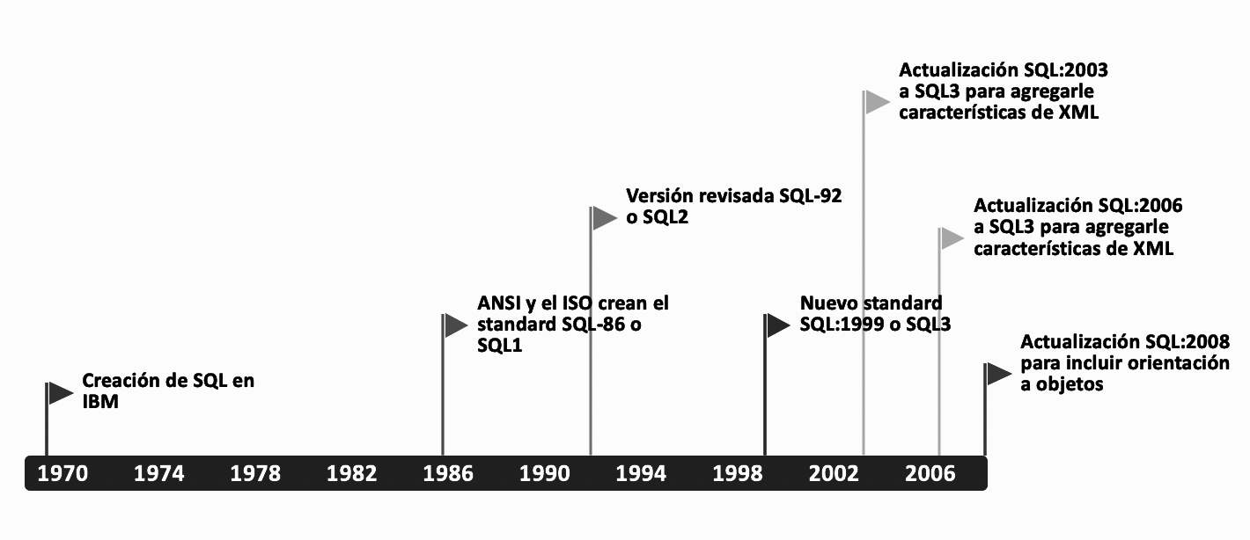
Evolución de SQL

Slide 11
Algunos conceptos en SQL
SQL SCHEMA
Se identifica por un nombre e incluye autorización a un usuario propietario. Incluye:
Tablas
Constraints
Vistas
Dominios
Grants

Slide 12
Algunos conceptos en SQL
SQL SCHEMA
Se identifica por un nombre e incluye autorización a un usuario propietario. Incluye:
Tablas
Constraints
Vistas
Dominios
Grants
CREATE SCHEMA COMPANY AUTHORIZATION ‘ISAAC’;

Slide 13
Algunos conceptos en SQL
SQL SCHEMA
CATALOG
Se identifica por un nombre e incluye autorización a un usuario propietario. Incluye:
Tablas
Constraints
Vistas
Dominios
Grants
Conjunto de esquemas SQL.
Las restricciones de integridad referencial solo se pueden establecer entre tablas que estén en el mismo catálogo. Pueden ser de diferentes esquemas.

Slide 14
Data Definition Language (DDL)

Slide 15
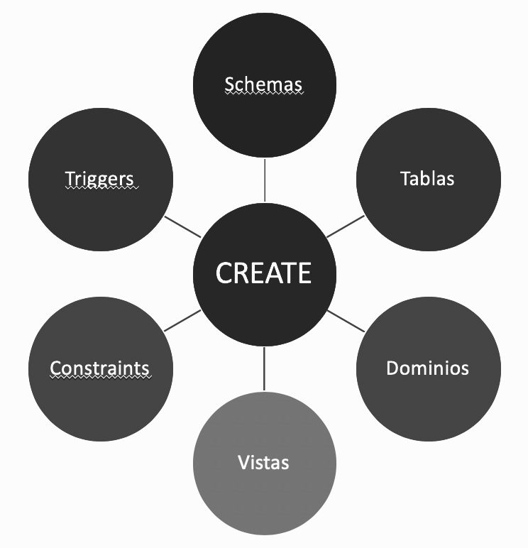
CREATE

Slide 16
CREATE
Es el comando principal de SQL para definición de datos

Slide 17
Cómo crear una tabla en SQL?
Se utiliza el comando CREATE TABLE.
Se especifican los atributos asignándole a cada uno: nombre, tipo de datos (dominio) y constraints por cada atributo.
La llave e integridad referencial se puede especificar después de los atributos con el mismo comando CREATE TABLE o especificar posteriormente con el comando ALTER TABLE.

Slide 18
Cómo crear una tabla en SQL?
Se utiliza el comando CREATE TABLE.
Se especifican los atributos asignándole a cada uno: nombre, tipo de datos (dominio) y constraints por cada atributo.
La llave e integridad referencial se puede especificar después de los atributos con el mismo comando CREATE TABLE o especificar posteriormente con el comando ALTER TABLE.
Forma acostumbrada

Slide 19
Qué es una tabla en el contexto de SQL?
Una tabla en SQL no es exactamente una relación.
Una tabla en SQL no es un conjunto de tuplas, es más bien un multi set o una bolsa de tuplas.
En una tabla SQL es posible que existan tuplas con valores iguales en todos sus atributos.
Si hay una llave establecida, la tabla será un conjunto de tuplas.

Slide 20
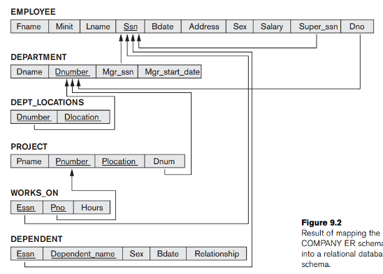
Ejemplos

Slide 21
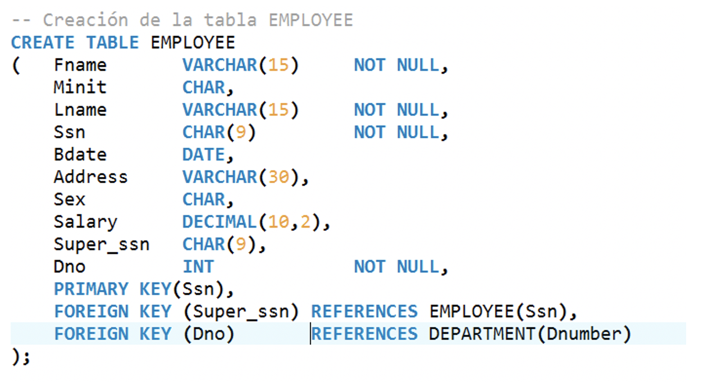
Ejemplos

Slide 22
Ejemplos
Nombre de la columna

Slide 23
Ejemplos
Tipo de dato de la columna

Slide 24
Ejemplos
NOT NULL Constraint. Por defecto se permite NULL

Slide 25
Ejemplos

Slide 26
Ejemplos

Slide 27
Ejemplos
Antes de poder crear la tabla EMPLOYEE, tiene que existir la tabla DEPARTMENT

Slide 28
Ejemplos
Utilizar un ALTER después

Slide 29
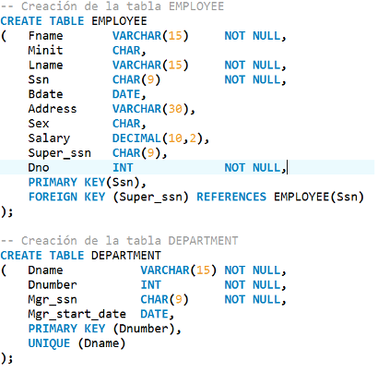
Crear las tablas sin integridad referencial

Slide 30
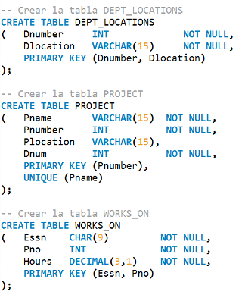
Crear las tablas sin integridad referencial

Slide 31
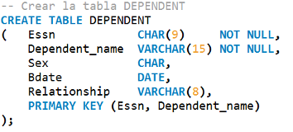
Crear las tablas sin integridad referencial

Slide 32
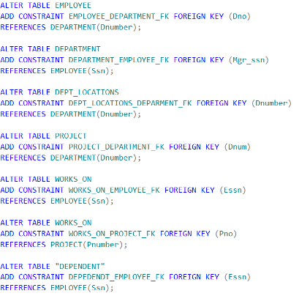
Modificar las tablas para agregar integridad referencial

Slide 33
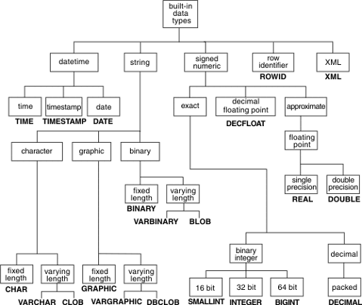
Tipos de datos

Slide 34
Tipos de datos
Escoger los tipos cuidadosamente

Slide 35
Tipos de datos
CHAR(10) siempre consume el espacio de 10 caracteres

Slide 36
Tipos de datos
CHAR(10) siempre consume el espacio de 10 caracteres
VARCHAR(10) consume lo que ocupa

Slide 37


Cómo se crea un dominio en SQL?
No es soportado en todos los DBMS
En SQL Server:
Con el dominio creado, se puede utilizar como si fuera un tipo de datos más.
El dominio puede incluir validaciones

Slide 38
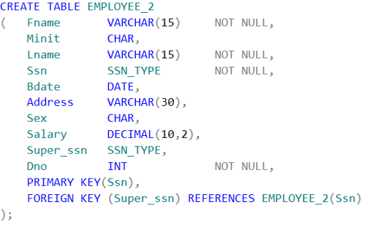
Cómo se asigna un dominio en SQL?

Slide 39
Cómo se asigna un dominio en SQL?

Slide 40
Qué es un constraint?
Es una restricción impuesta sobre el valor de un atributo.
Hay varios constraints.
Se les puede asignar un nombre único.

Slide 41
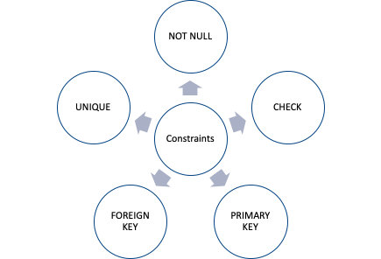
Qué es un constraint?
Es una restricción impuesta sobre el valor de un atributo.
Hay varios constraints.
Se les puede asignar un nombre único.

Slide 42
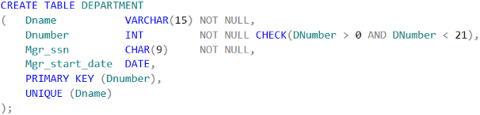
Qué es un constraint?

Slide 43
Qué es un constraint?

Slide 44


Cómo se especifica una llave primaria?
Se puede establecer en el CREATE o ALTER
Si la llave primaria es solo un atributo se puede especificar:
Si es una llave compuesta debe declararse al final del create:
Normalmente, es más fácil establecerla mediante un ALTER

Slide 45
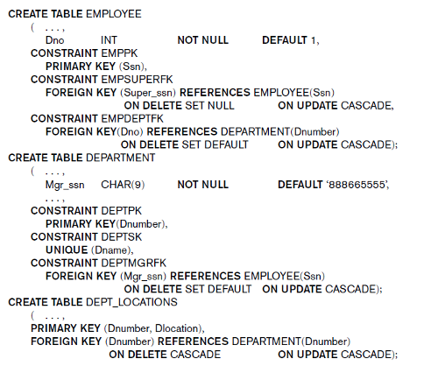
Referential Triggered Action

Slide 46
Data Manipulation Language (DML)

Slide 47
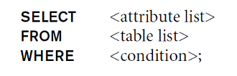
Sentencia SELECT
DESCRIPCIÓN
SINTAXIS BASICA
Sentencia para recuperar datos de la base de datos.
No es igual que el operador SELECT (σ) del álgebra relacional. Combina varias operaciones relacionadas.

Slide 48
Sentencia SELECT
DESCRIPCIÓN
SINTAXIS BASICA
Sentencia para recuperar datos de la base de datos.
No es igual que el operador SELECT (σ) del álgebra relacional. Combina varias operaciones relacionadas.
Lista de atributos que se desean obtener (PROJECT)

Slide 49
Sentencia SELECT
DESCRIPCIÓN
SINTAXIS BASICA
Sentencia para recuperar datos de la base de datos.
No es igual que el operador SELECT (σ) del álgebra relacional. Combina varias operaciones relacionadas.
Lista de atributos que se desean obtener (PROJECT)
Puede ser *

Slide 50

Sentencia SELECT
DESCRIPCIÓN
SINTAXIS BASICA
Sentencia para recuperar datos de la base de datos.
No es igual que el operador SELECT (σ) del álgebra relacional. Combina varias operaciones relacionadas.
Lista de atributos que se desean obtener (PROJECT)
Puede ser *
Debe evitarse

Slide 51
Sentencia SELECT
DESCRIPCIÓN
SINTAXIS BASICA
Sentencia para recuperar datos de la base de datos.
No es igual que el operador SELECT (σ) del álgebra relacional. Combina varias operaciones relacionadas.
Condición de selección

Slide 52
Sentencia SELECT
DESCRIPCIÓN
SINTAXIS BASICA
Sentencia para recuperar datos de la base de datos.
No es igual que el operador SELECT (σ) del álgebra relacional. Combina varias operaciones relacionadas.
Hay un iterador implícito que recorre cada tupla y evalúa el where para cada tupla.

Slide 53
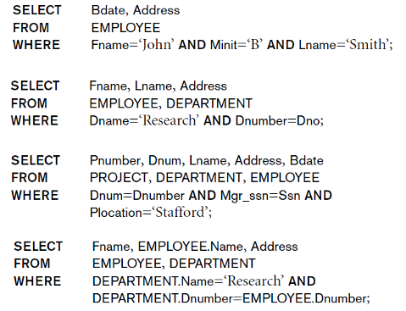
Sentencia SELECT (Ejemplos)

Slide 54
Sentencia SELECT (Ejemplos)

Slide 55
Sentencia SELECT (Ejemplos)

Slide 56
Sentencia SELECT (Ejemplos)

Slide 57
Sentencia SELECT (Ejemplos)
Previene la ambigüedad

Slide 58
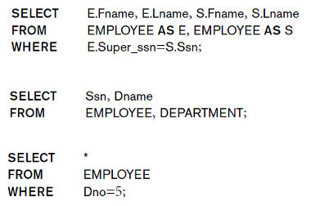
Sentencia SELECT (Ejemplos)

Slide 59
Sentencia SELECT (Ejemplos)
Renombra la tabla

Slide 60
Sentencia SELECT (Ejemplos)
La referencia a la tabla cambian consecuentemente

Slide 61
Sentencia SELECT (Ejemplos)

Slide 62
Sentencia SELECT (Ejemplos)
Producto Cartesiano

Slide 63
Sentencia SELECT (Ejemplos)

Slide 64
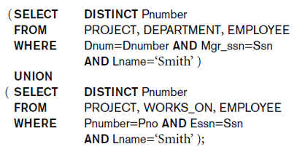
Sentencia SELECT (Ejemplos)

Slide 65
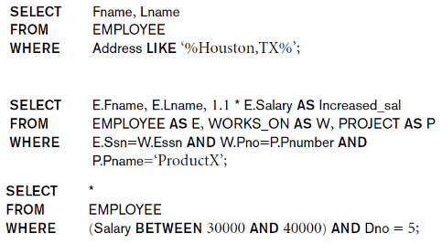
Sentencia SELECT (Ejemplos)

Slide 66
Sentencia SELECT (Ejemplos)

Slide 67
Sentencia SELECT (Ejemplos)
Se puede renombrar columnas

Slide 68
Sentencia SELECT (Ejemplos)

Slide 69
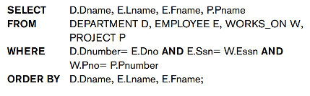
Sentencia SELECT (Ejemplos)

Slide 70
Sentencia SELECT (Ejemplos)
Primero ordena por

Slide 71
Sentencia SELECT (Ejemplos)
… después por

Slide 72
Sentencia SELECT (Ejemplos)
… y después por

Slide 73
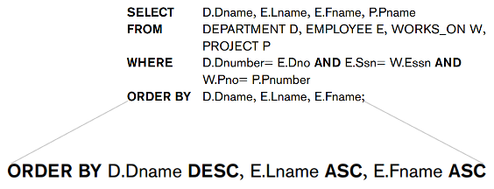
Sentencia SELECT (Ejemplos)

Slide 74


Sentencia INSERT
El comando INSERT se utiliza para agregar una sola tupla a una relación.
Hay varias formas de especificar el comando INSERT.
Hay varias formas de especificar el comando INSERT:

Slide 75
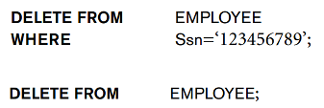
Sentencia DELETE
DESCRIPCIÓN
SINTAXIS
El comando DELETE elimina tuplas de una tabla.
Un DELETE se aplica sobre una única tabla a la vez. Dependiendo de las acciones establecidas para la integridad referencial, se puede propagar a otras.
La condición WHERE establece cuáles filas serán eliminadas. Si dicha condición no se establece, todas las filas serán eliminadas.

Slide 76

Sentencia UPDATE
El comando UPDATE se utiliza para modificar los valores de una o más tuplas de una tabla.
La condición WHERE limita el ámbito de acción del UPDATE. Si no se establece el WHERE, se actualizan todas las tuplas.
La cláusula SET establece cuáles atributos serán modificados.

Slide 77
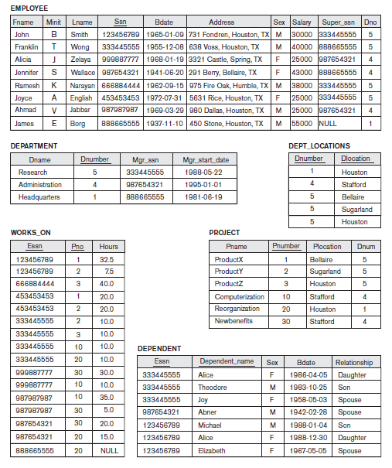
Taller A
Cree una base de datos que refleje el estado de la página 72.

Slide 78
SQL Básico
CE3101 - Bases de Datos

